Slide 1
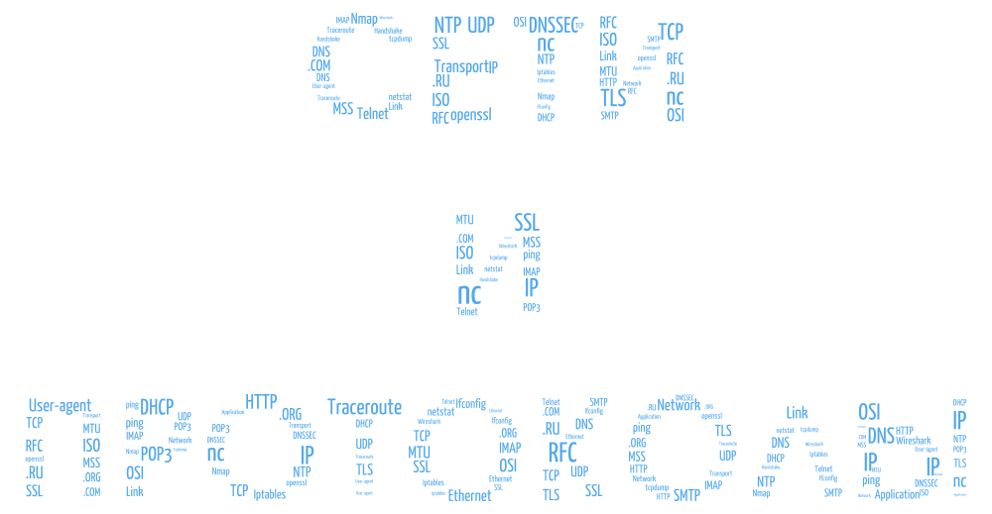
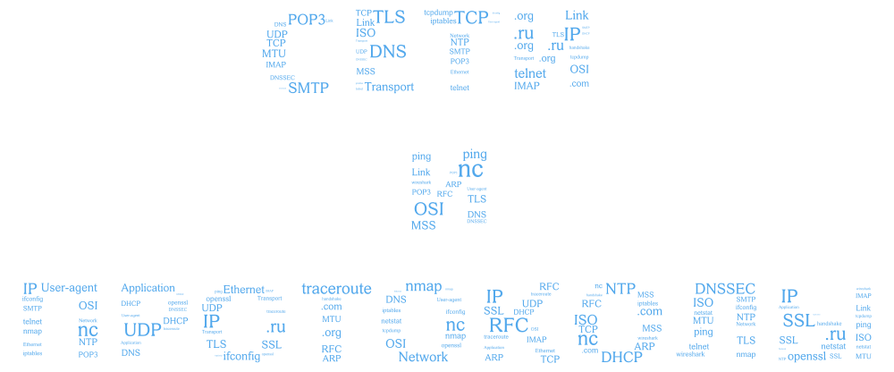

Slide 2
План лекции.
История, ISO OSI, TCP/IP
Протоколы Telnet, DNS, NTP, DHCP, FTP, SSL, SSH

Slide 3
ISO OSI, TCP/IP.
Что даёт модель OSI?

Slide 4
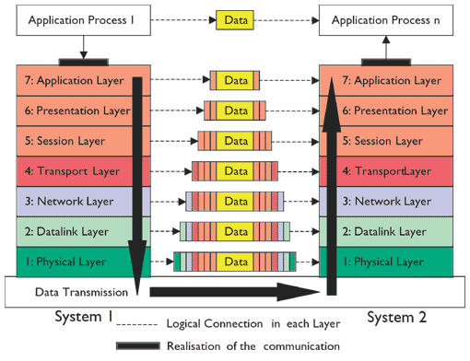
Модель OSI::Принцип обмена данными.

Slide 5
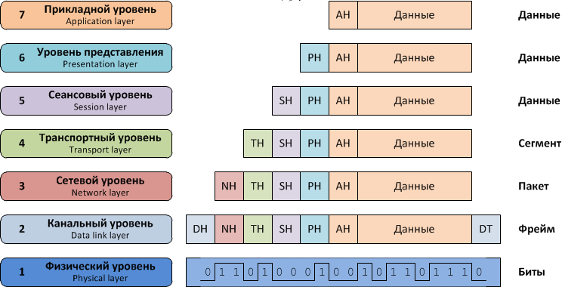
Модель OSI::Принцип инкапсуляции.

Slide 6
Модель OSI::Уровни
Тип данных | Уровень(Layer) | Применение
Данные | 7. Прикладной (Application) | Доступ к сетевым службам
Поток | 6. Уровень представления (Presentation) | Представление и шифрование данных
Сеансы | 5. Сеансовый (Session) | Управление сеансом связи
Сегменты | 4. Транспортный (Transport) | Прямая связь между конечными пунктами и надежность
Пакеты / Датаграммы | 3. Сетевой (Network) | Определение маршрута и логическая адресация
Кадры | 2. Канальный (Data link) | Физическая адресация
Биты | 1. Физический (Physical) | Работа со средой передачи, сигналами и двоичными данными

Slide 7
Модель OSI::Проекция в TCP/IP (условная).
Модель OSI | Стек TCP/IP
Прикладной (Application) | Прикладной (Application)
Уровень представления (Presentation)
Сеансовый (Session)
Транспортный (Transport) | Транспортный (Transport)
Сетевой (Network) | Межсетевой(Internet)
Канальный (Data link) | Уровень сетевого доступа(Network)
Физический (Physical)

Slide 8
Стек TCP/IP::Преимущества.
Средства восстановления после сбоев.(vs. IPX/SPX)
Устойчивость к ошибкам.
Независимость от платформы реализации.

Slide 9
Стек TCP/IP::Протоколы
Layer | Protocol
Application | HTTP | Telnet | FTP |  | SSH | DNS | DHCP |  | NTP
Transport | TCP |  |  |  |  | UDP
Internet | IP |  |  | ICMP |  | IGMP |  | ARP
Network | Ethernet

Slide 10
Выводы::Модели взаимодействия и их воплощение
ISO OSI - задает уровни взаимодействия объектов в сети.
TCP/IP – набор протоколов (стек) используемый для взаимодействия объектов в разнородных сетях

Slide 11
Протоколы
Зачем и кому нужны протоколы?

Slide 12
Telnet(TErminaL NETwork).
Простота, многофункциональность (подключение к различным портам)
Уязвимости(DDOS, plain-text).

Slide 13
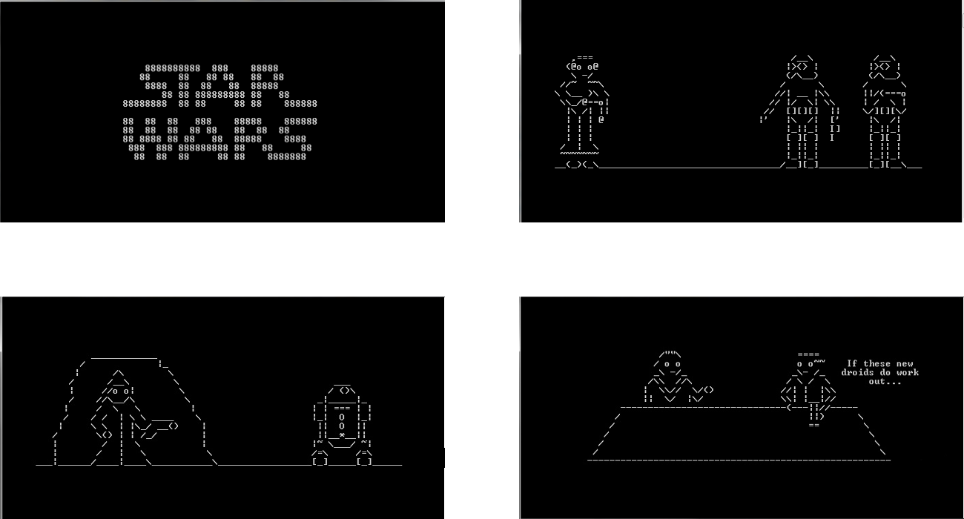
Telnet::ASCII Star wars

Slide 14
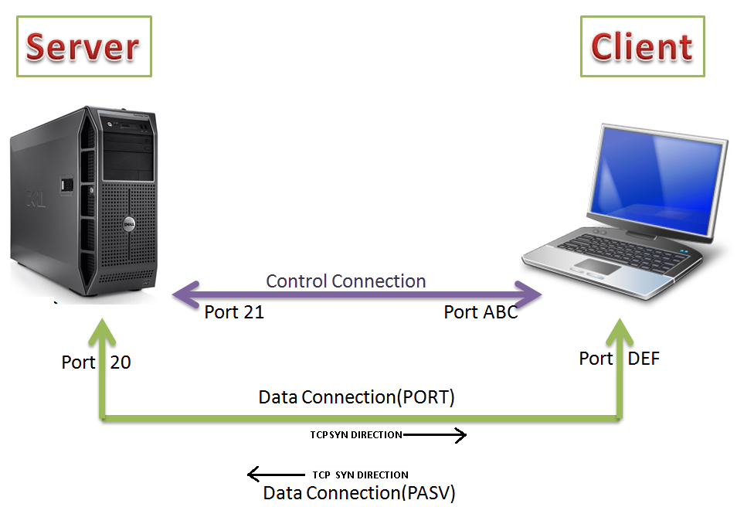
FTP(File Transfer Protocol).

Slide 15
HTTP (HyperText Transfer Protocol).
Методы
Коды
Заголовки

Slide 16
HTTP::Методы
GET
POST
PUT
DELETE

Slide 17
HTTP::Коды
Информационные(1xx)-практически не используются
Успешно(2xx)-запрос удачно выполнен
Перенаправление(3xx)-переадресация на другую страницу
Ошибка клиента(4xx)-что то пошло не так на стороне пользователя
Ошибка сервера(5xx)-что то поломалось на стороне сервера

Slide 18

HTTP::Коды::Примеры
А это Джек, который хочет купить водяной Ультра Бластер.

Slide 19
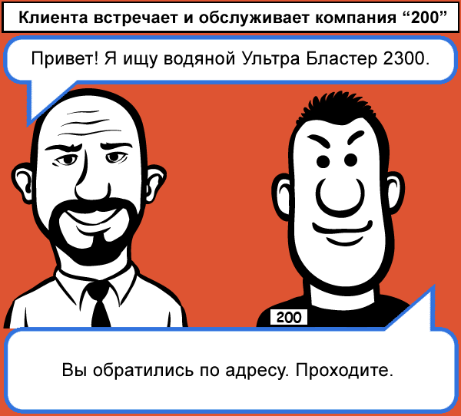
HTTP::Коды::200(OK)
Запросили страницу– получили без проблем.

Slide 20
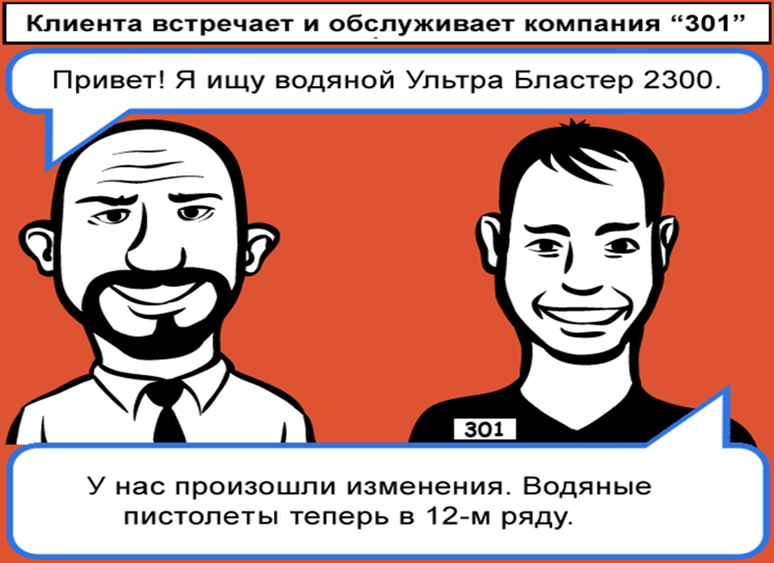
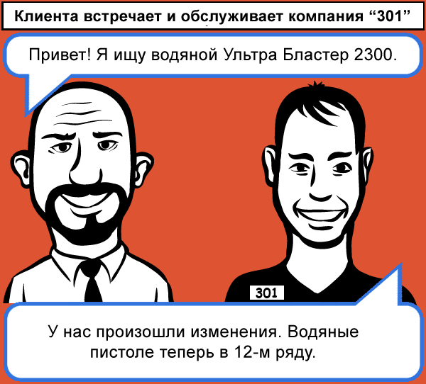
HTTP::Коды::301(Moved Permanently)
Переадресация на постоянную новую позицию.

Slide 21
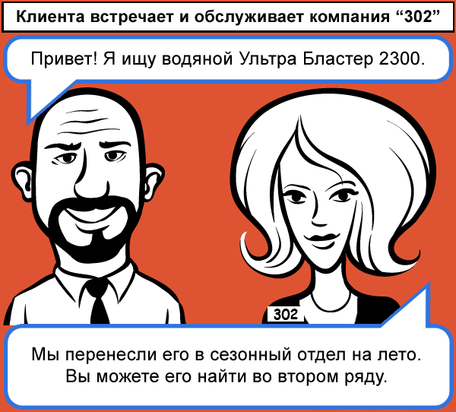
HTTP::Коды::302(Moved Temporarily)
Переадресация на временную новую позицию.

Slide 22
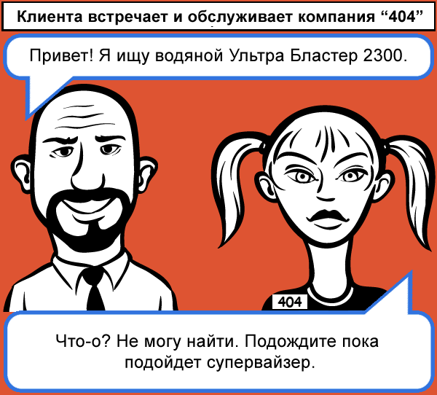
HTTP::Коды::404(Not Found)
Несуществующая или удаленная ранее страница(файл)

Slide 23
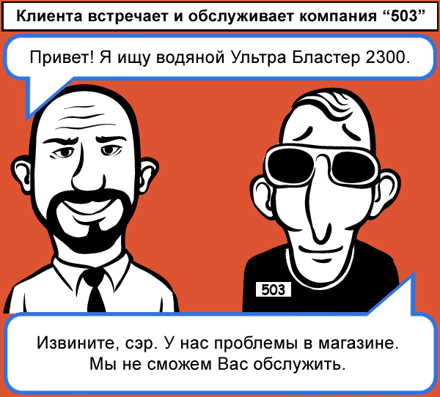
HTTP::Коды::503(Service Unavailable)
Неисправен или неверно сконфигурирован сервер.

Slide 24
HTTP::Заголовки
Используются для "общения" клиента и сервера
General , Request, Response

Slide 25
HTTP::Заголовки::General
Cache-Control(директива кэширования)
Connection(директивы соединения)
Date(Дата ответа)
Pragma(специализированые директивы)
Upgrade(обновление протокола,HTTP->HTTPS)

Slide 26
HTTP::Заголовки::Request
Accept(Charset, Language)
Referer(Предыдущий адрес)
Host(Целевой ресурс)
User-Agent(Версия клиента)

Slide 27
HTTP::Заголовки::Response
Location(Указывает направление перехода)
Server(Версия ПО)
WWW-Authenticate(HTTP-Base Authenticate(401))

Slide 28
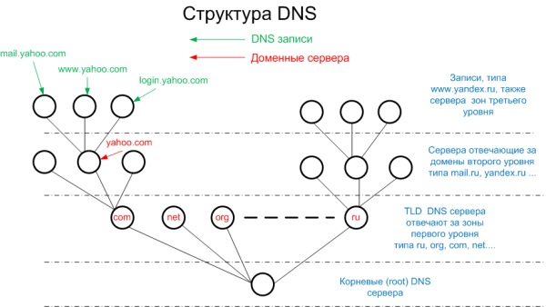
DNS(Domain Network Service).

Slide 29
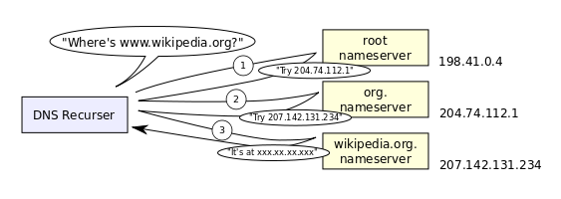
DNS::Принцип разрешения имен.

Slide 30
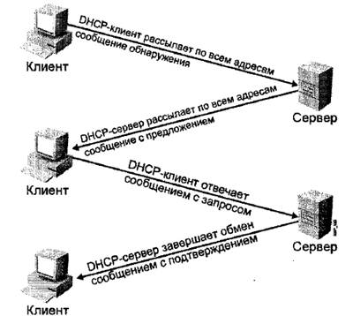
DHCP(Dynamic Host Configuration Protocol).

Slide 31
DHCP::Запросы и ответы.
DHCPDISCOVER
DHCPOFFER
DHCPREQUEST
DHCPACK

Slide 32
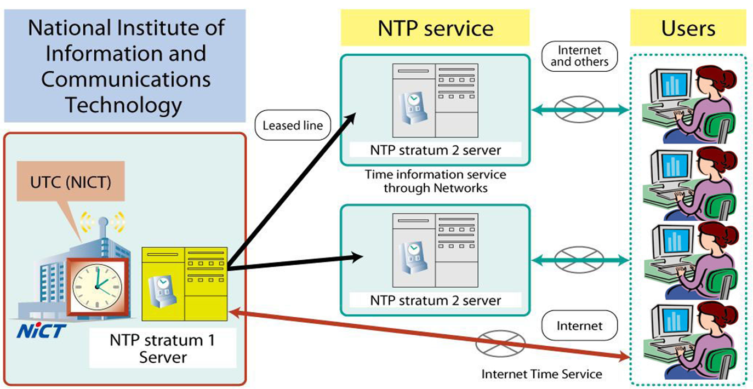
NTP(Network Time Protocol).

Slide 33
Протоколы с повышенной безопасностью.
SSH
TLS/SSL

Slide 34
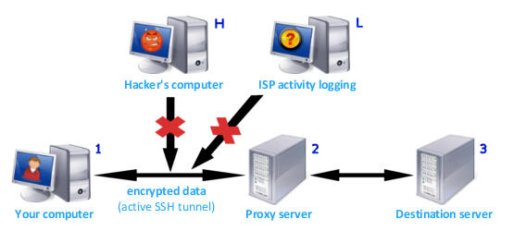
SSH(Secure SHell).

Slide 35
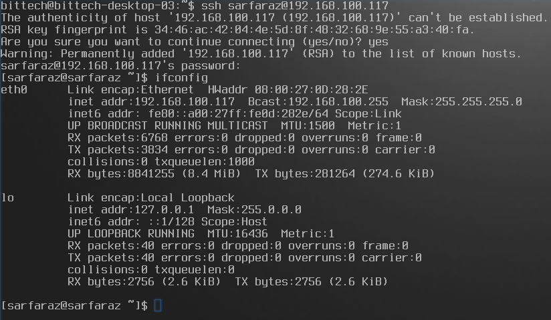
SSH::Соединение.

Slide 36
SSH::Возможности.
Защищённый туннель передачи
Ключи
Работа поверх других протоколов

Slide 37
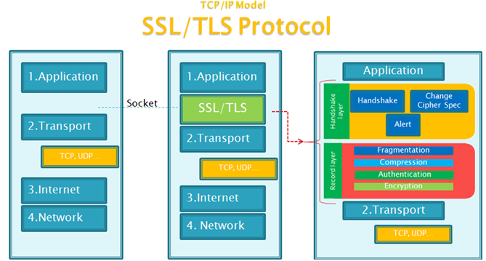
TLS/SSL(Transport Layer Security/Secure Sockets Layer).

Slide 38
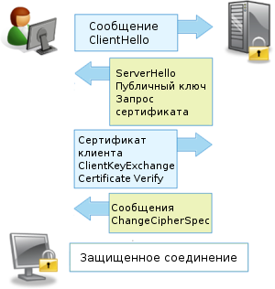
TLS/SSL ::Формирование соединения.

Slide 39
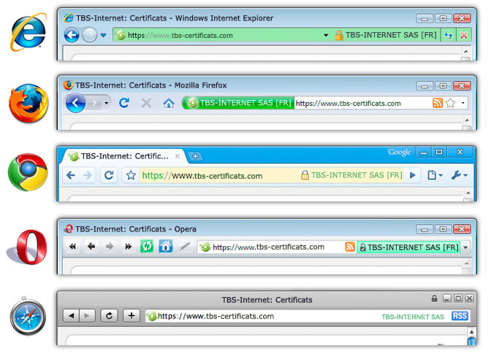
TLS/SSL ::Сертификаты

Slide 40
Выводы::Протоколы
Является соглашением по взаимодействию объектов и описывает механизмы этого взаимодействия.
Работают только на своем уровне.
Могут работать «поверх» других протоколов

Slide 41

Вопросы, пожелания, комментарии?

Slide 42

Виталий Сотников
yozhkin.code@gmail.com

